Slide 1
פרוייקט במדעי הנתונים
טל אוזלבו
הוד וודהוקר

Slide 2

הקדמה
הצלחה של מסעדה-מאפיינים או איכות?
בעולם המסעדנות, חיזוי העתיד של הצלחת המסעדה יכול להיות מאתגר. ישנם מספר גורמים שמשפיעים על ההצלחה של מסעדה, וברוב הפעמים איכות המזון או השירות הם הפרמטרים הקובעים. אבל האם יש פרמטרים מסוימים כמו מיקום המסעדה, סוגה או כשרותה שיכולים להקנות יתרון על פני מסעדות אחרות ולשפר את הסיכויים להצלחה? נבדוק את זה ע"י שליפת הנתונים האלה של מסעדות בארץ יחד עם הדירוג שלהן ונקבע האם בעזרת הנתונים שאספנו, אפשר באמת לקבוע את הצלחתה של מסעדה.

Slide 3



קישורים
EASY
https://easy.co.il/

Slide 4

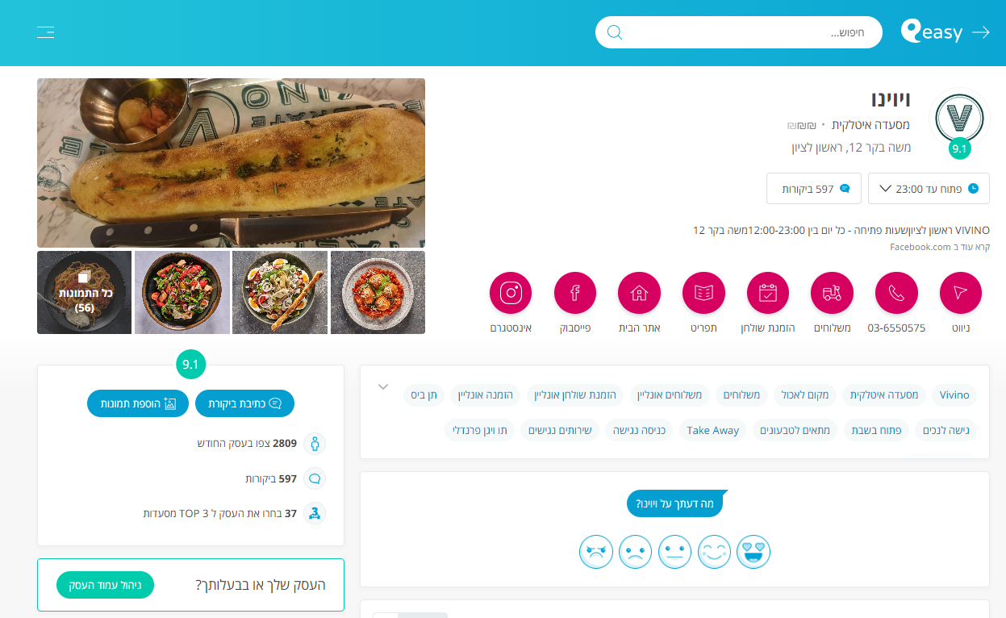
איסוף המידע
שם המסעדה
מידת היוקרה
כתובת
תיוגים

Slide 5

שלבי עבודה
1. סריקה ואיסוף הקישורים של המסעדות באתר, ע"י חיפוש מרשימת ערים ואיסוף 100 מסעדות מכל עיר.
2. כניסה לכל קישור ואיסוף הנתונים הרלוונטיים כעמודות הטבלה, ושמות המסעדה כשורות.
3. ניקוי ראשוני של הטבלה, צמצום ראשוני של העמודות, מסעדות לא מדורגות.
ראייה ויזואלית של הממצאים והסקת מסקנות - EDA4.
5. ניקוי נוסף ואחרון, צמצום עמודות למינימום, ומחיקת מקרי קצה/קיצון
6. למידת מכונה: רגרסיה ליניארית, לוגיסטית, עצי החלטה,
KNN,SVR

Slide 6
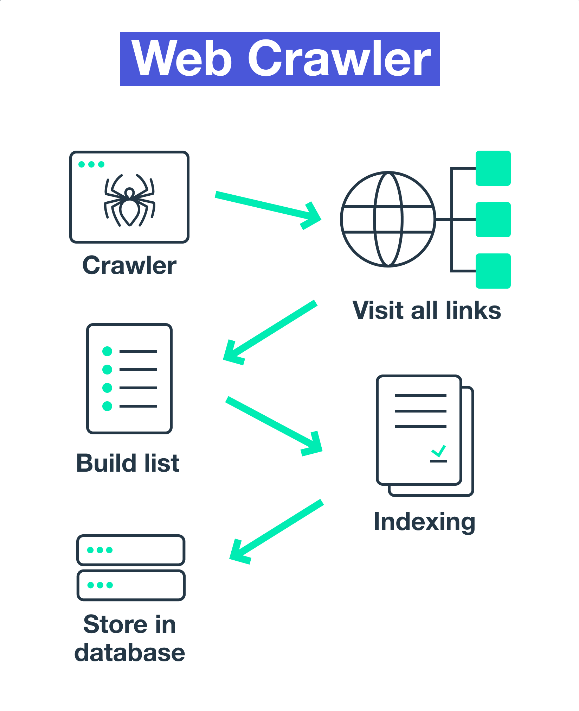
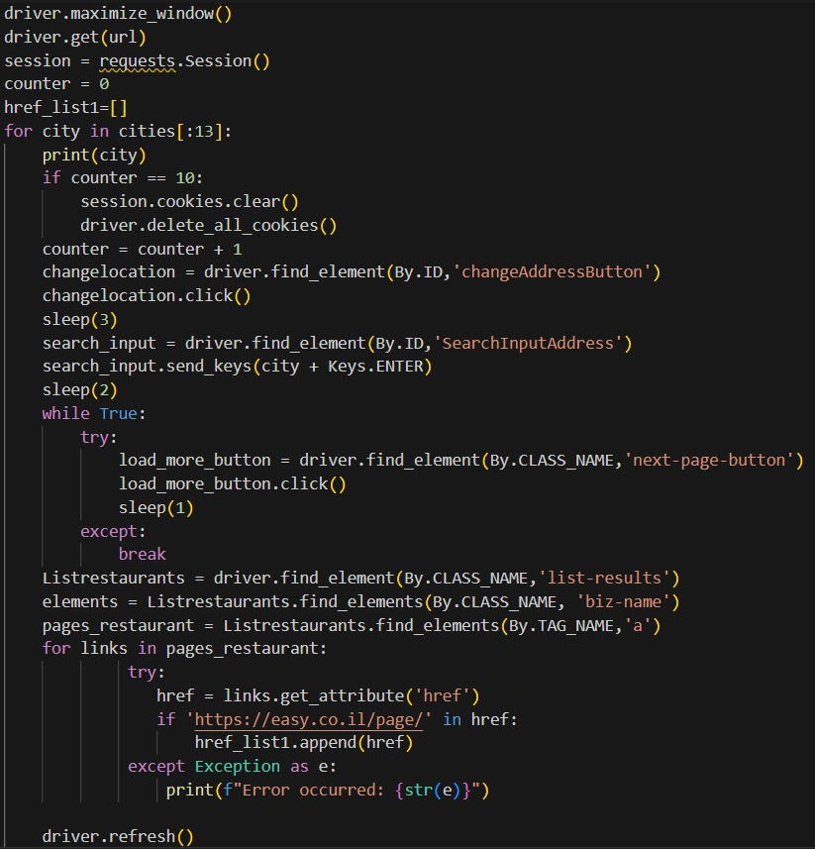
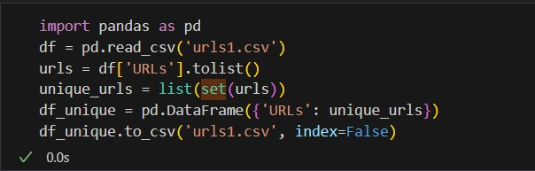
איסוף המידע
• יצירת מערך של כל הערים, חיפוש של כל עיר באתר, איסוף כל קישורי המסעדות למערך, ויצירת קובץ עם רשימת הקישורים. ניקוי כפילויות של מסעדות (קישורים) •
איסוף קישורים ע"פ עיר
צמצום קישורים

Slide 7
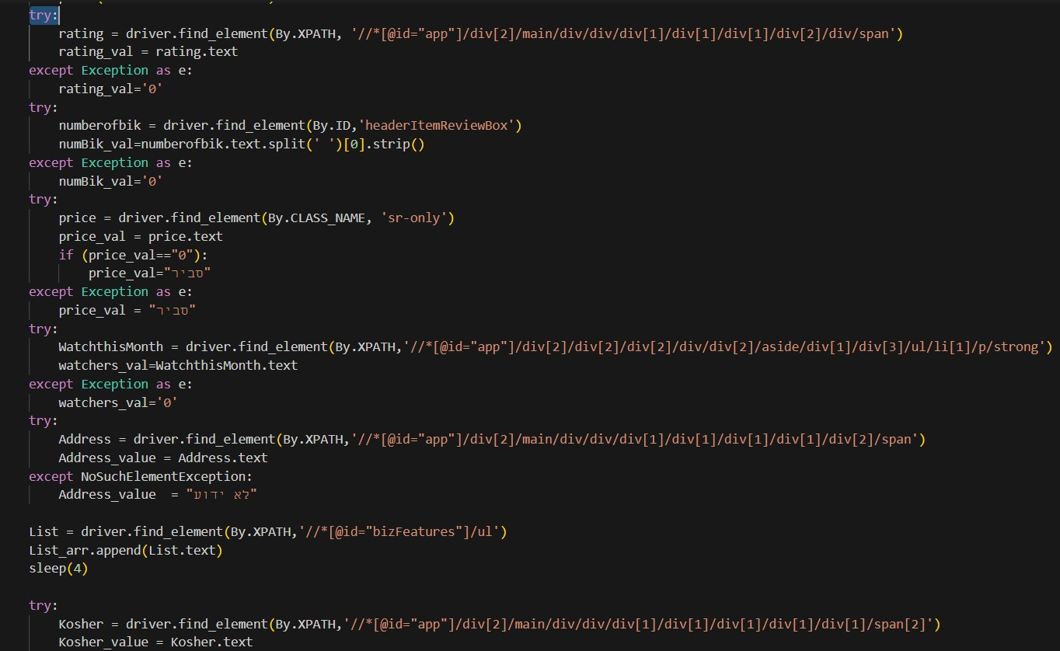
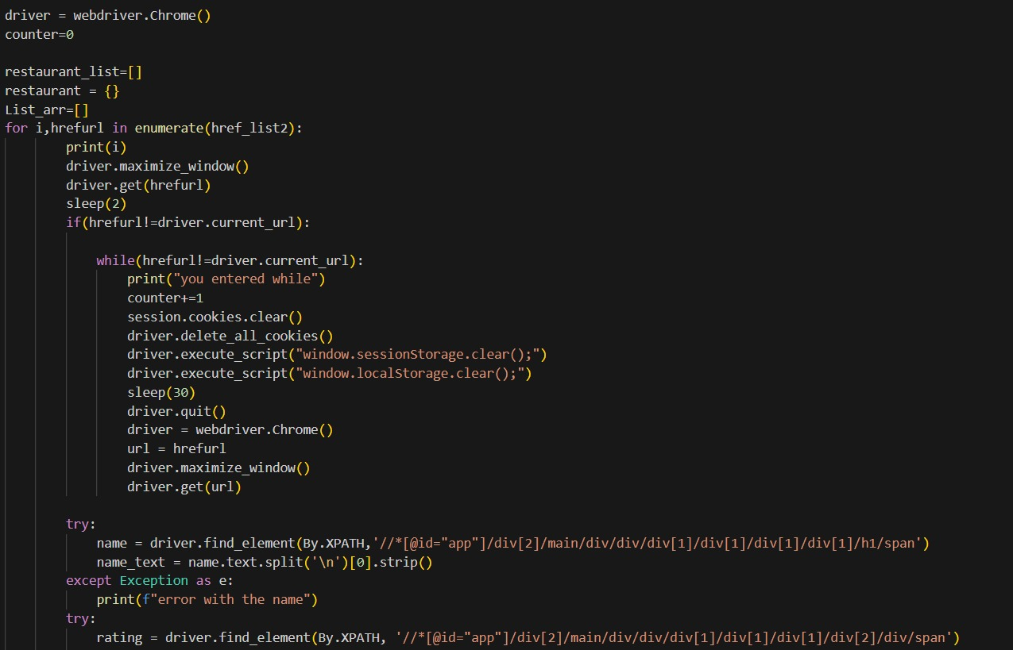
איסוף המידע
(כל "תיוג") מעבר על כל מסעדה ואיסוף הנתונים •
שמות המסעדה כשורות ו"תיוגים", ערים, כתובות, ביקורות, צפיות כעמודות. •
2
1
בדיקה
אם הגיע
CAPTCHAל-

Slide 8
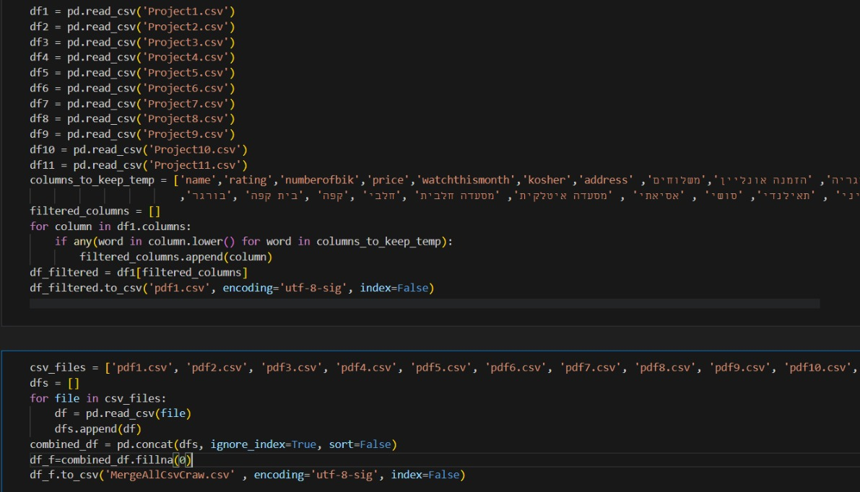


ניקוי נתונים
השארת עמודות רק עם המילות מפתח:
לאחר הסריקה, קיבלנו המון עמודות "תיוגים" לא רלוונטיות: אולמות אירועים, מועדונים, ברים, מקום לאכול, תן ביס/סיבוס/חבר טעמים. מה שיצר לנו מצב של 300 עמודות שרובן המוחלט לא רלוונטי.
חשבנו על מילות מפתח רלוונטיות כדי לצמצם את מספר העמודות והגענו ל90 עמודות

Slide 9
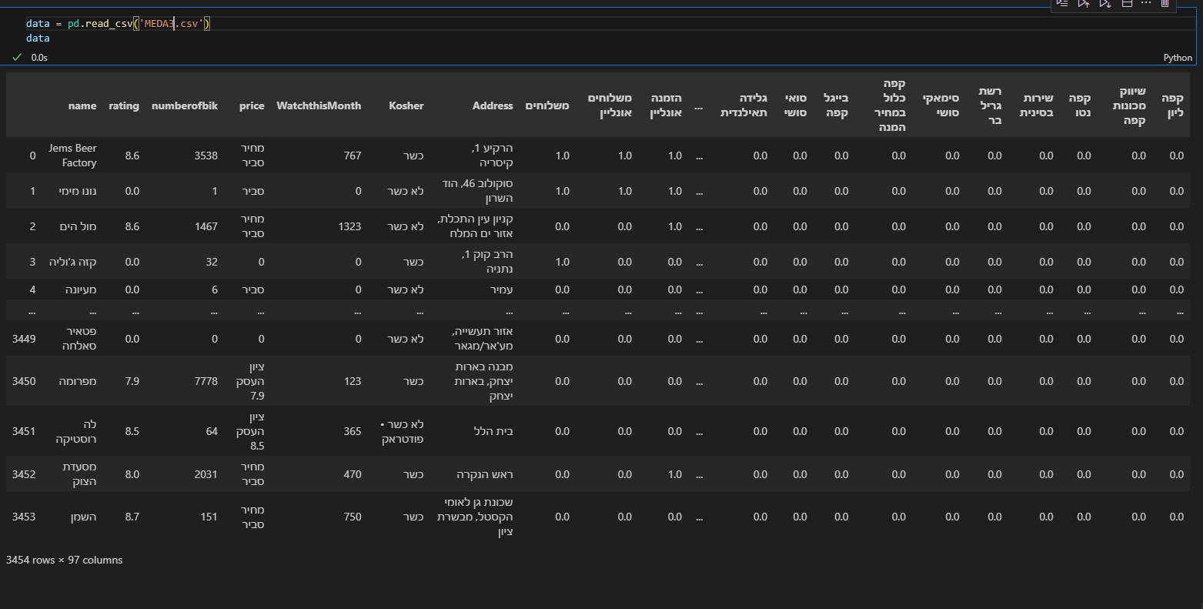
טבלה אחרי ניקוי

Slide 10
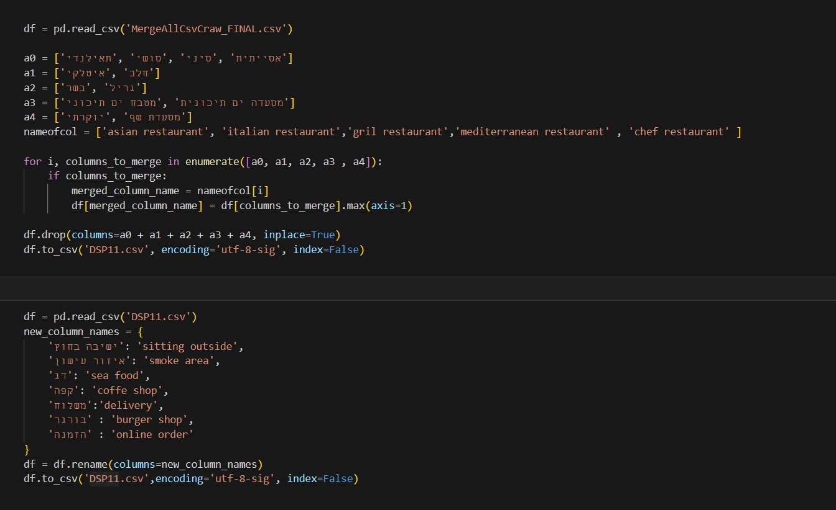
ניקוי נתונים ראשוני
לאחר הניקוי הראשוני, בצענו צמצום עמודות
לאחר שמחקנו עמודות שלא רלוונטיות למחקר שלנו, נשארנו עם 97 עמודות שיחסית חופפות, כמו למשל: "המבורגריה", "מסעדת המבורגר", "בר בורגר", שברור שזהות בסוג המסעדה. ושמנו לב שיכול להיות שמסומן במסעדה שהיא לא המבורגריה אבל כן מסעדת המבורגר.
לכן ביצענו איחוד לעמודות ע"פ מילות מפתח:

Slide 11
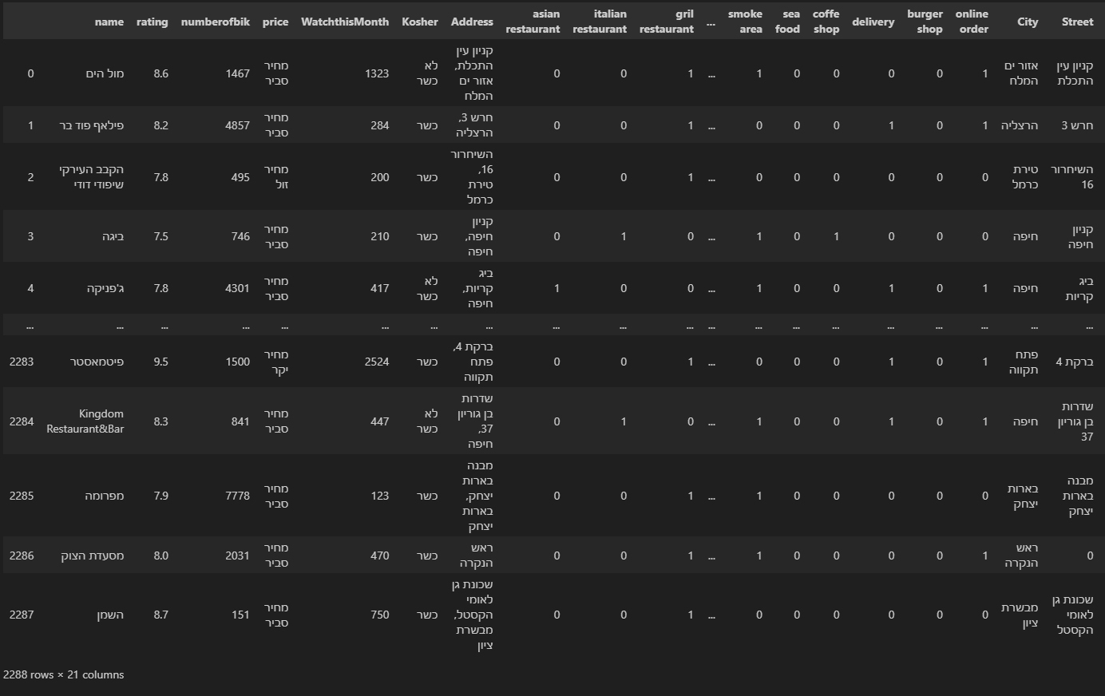
טבלה אחרי ניקוי סופי

Slide 12
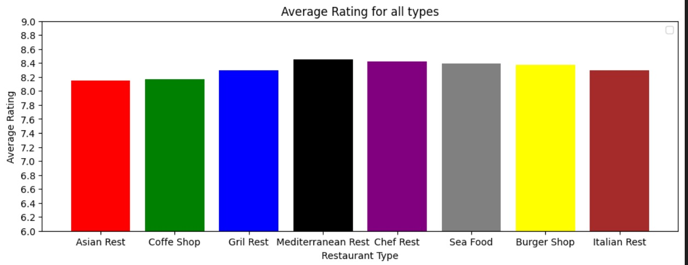
EDA
עניין אותנו לבדוק עם הממצאים שמצאנו בטבלה האם אפשר לראות קשרים בין העמודות לעמודת הרייטינג בצורה ויזואלית.
ציון ממוצע ע"פ סוג מסעדה

Slide 13
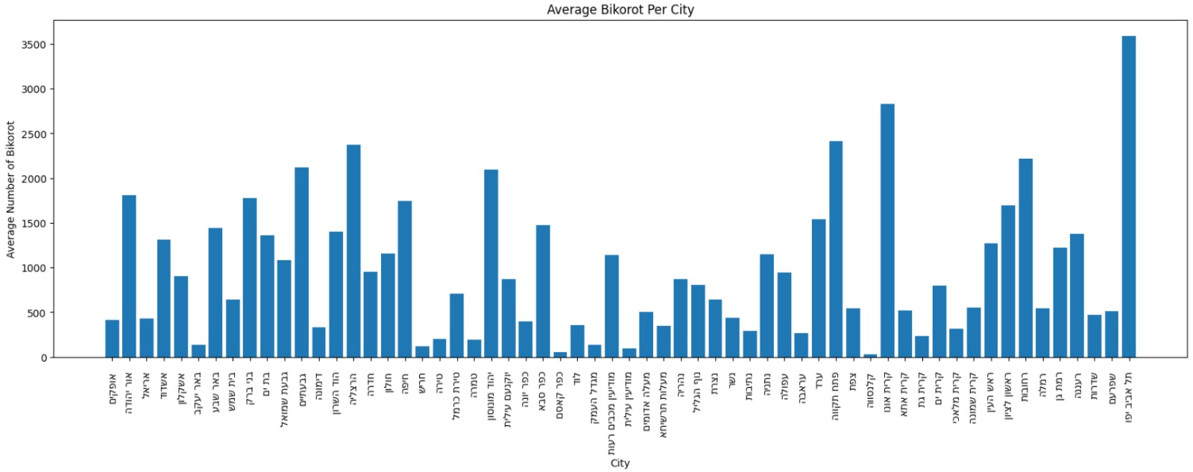
EDA
ממוצע ביקורות לפי כל עיר

Slide 14
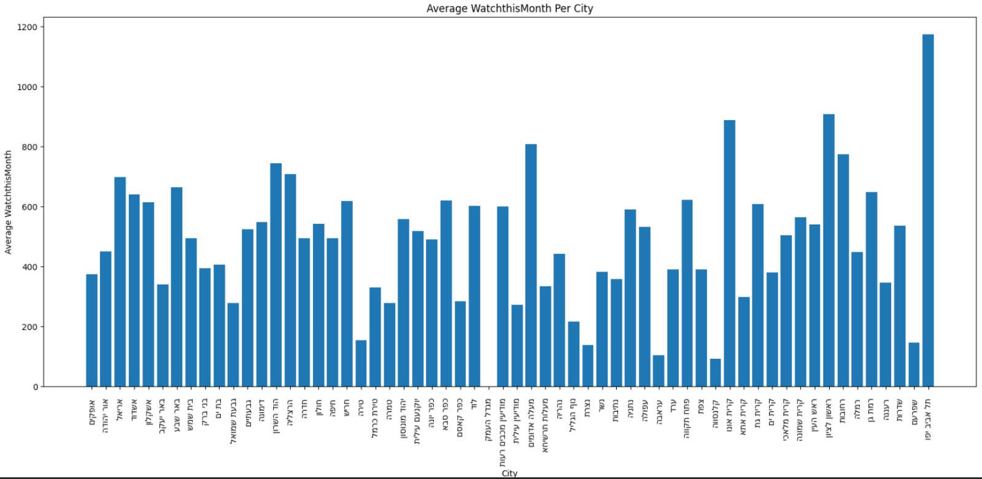
EDA
ממוצע צפיות לפי כל עיר

Slide 15
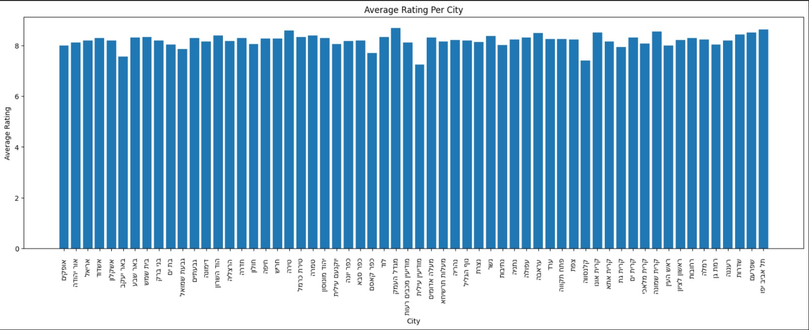
EDA
ממוצע ציונים לכל עיר

Slide 16
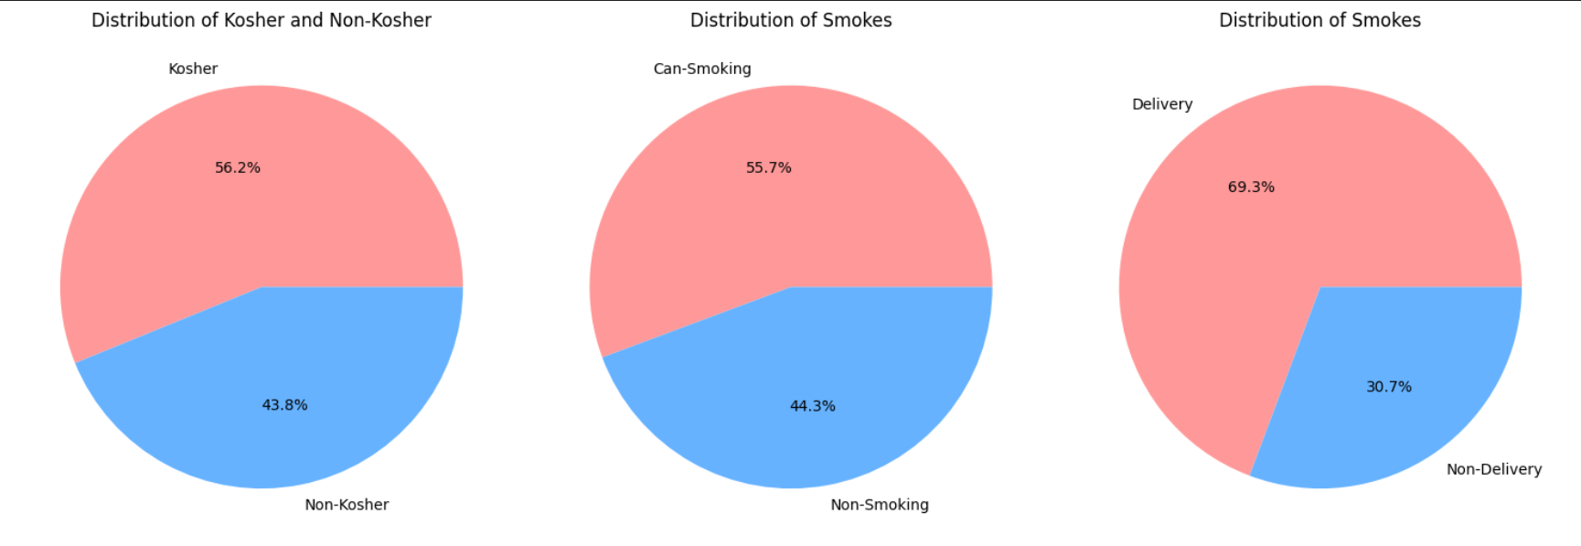
EDA
משלוח\לא משלוח אזור עישון או לא כשר\לא כשר

Slide 17
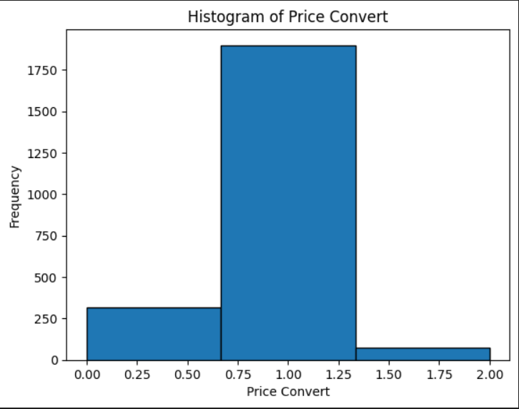
EDA
כמות מסעדות מול טווח מחירים מנורמל למספרים כלומר מחיר נמוך, סביר , ויקר

Slide 18
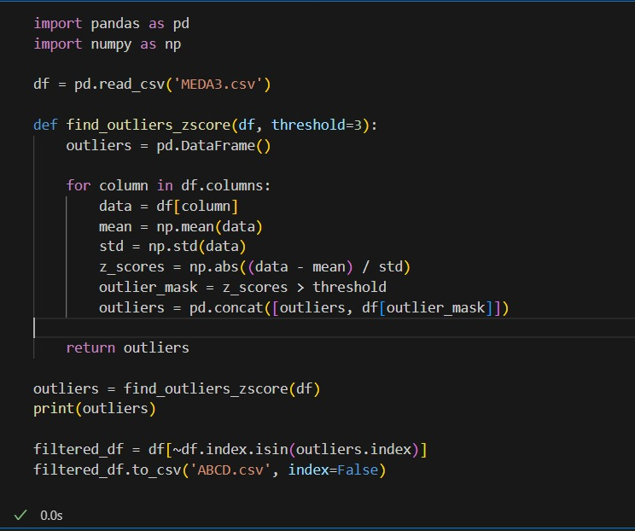
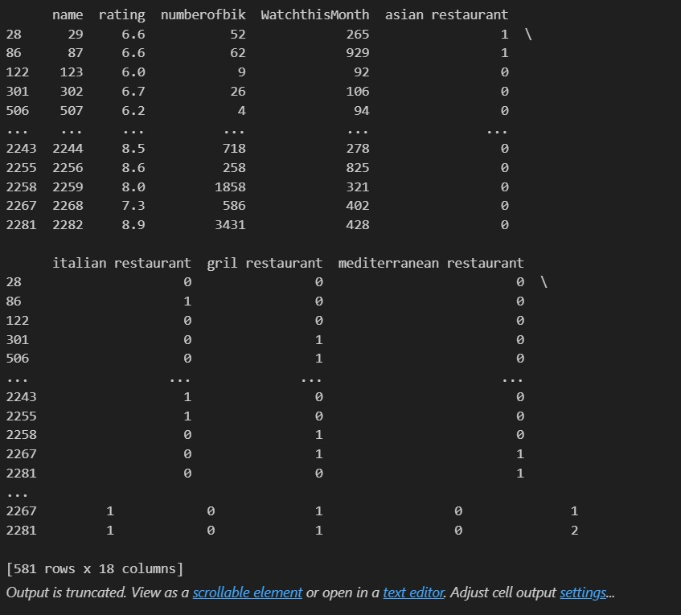
טיפול בנתונים
כדי להגיע לחיזוי מדוייק ואמין ככול האפשר, בצענו קורלציה, מצאנו חריגים והסרנו אותם
_FINAL55555LAST_SOFI4

Slide 19
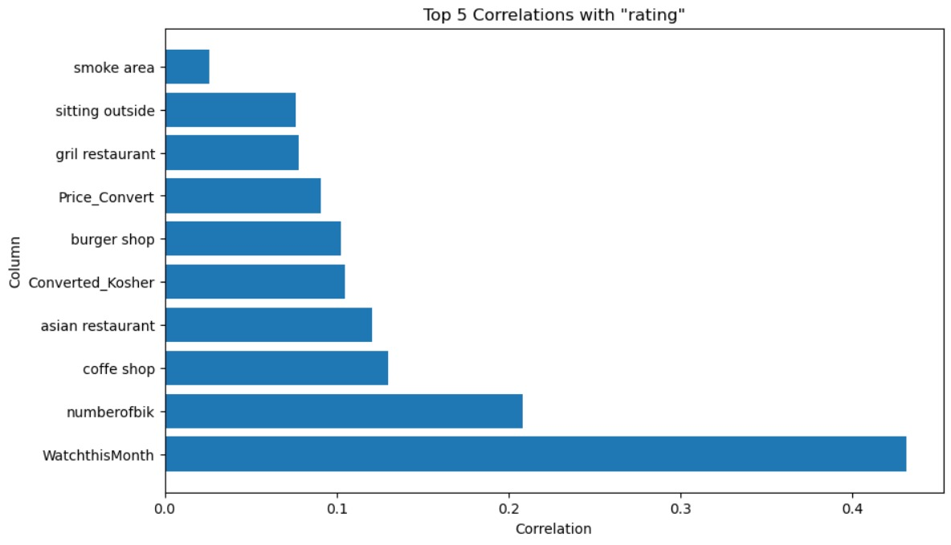
הנתונים שהכי משפיעים על הרייטינג:

Slide 20
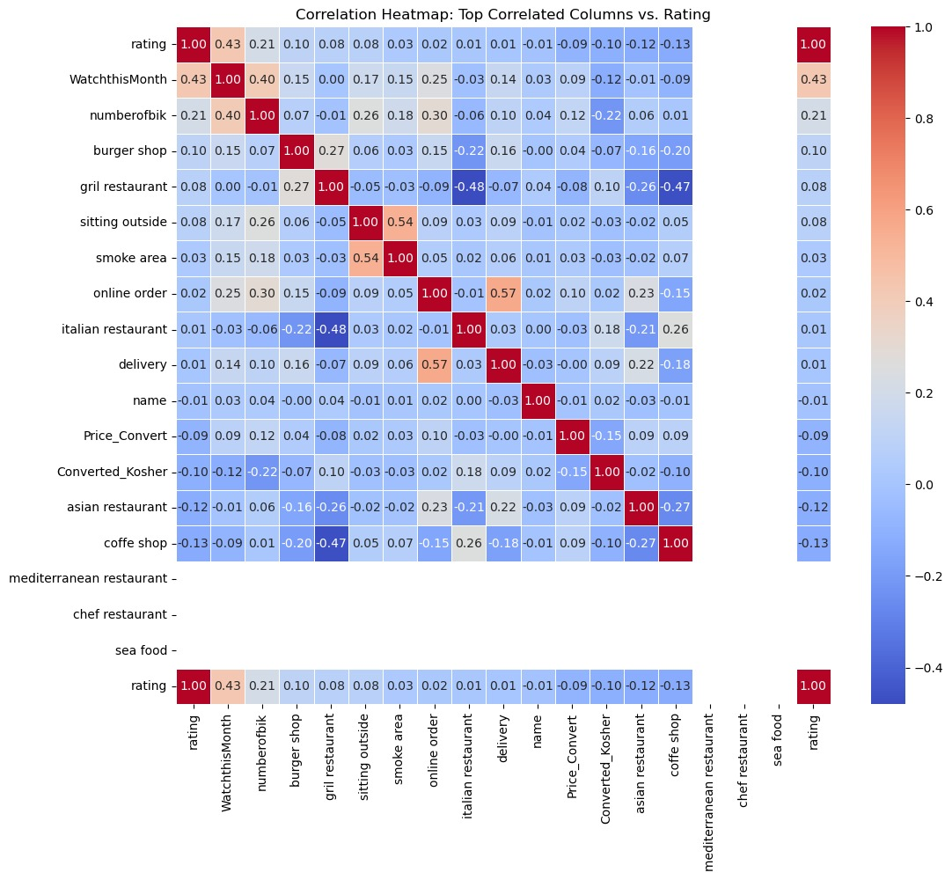
הנתונים שהכי משפיעים על הרייטינג מול הרייטינג.

Slide 21
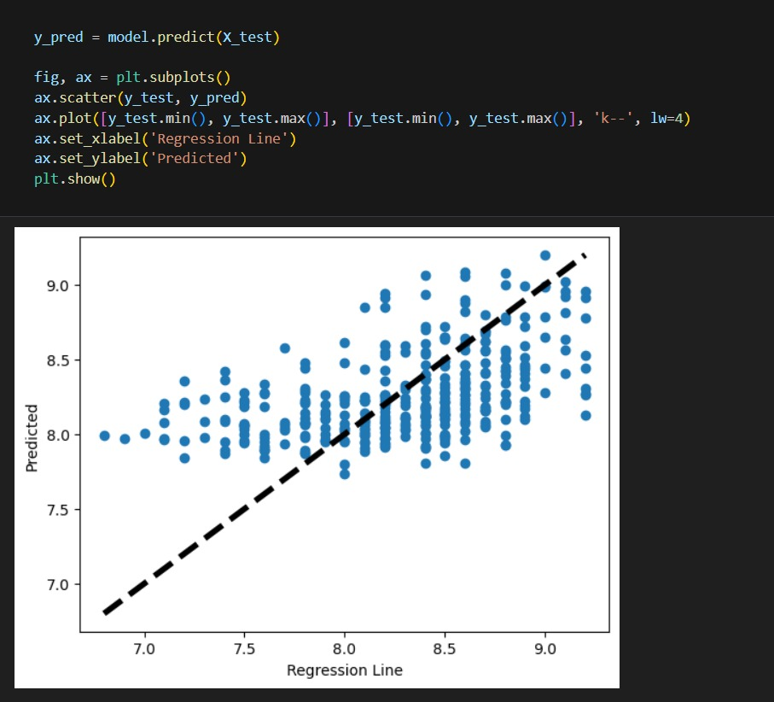
הצגה על ידי רגרסיה ליניארית של הנתונים. ניתן לראות ריחוק מוחלט מהגרף

Slide 22
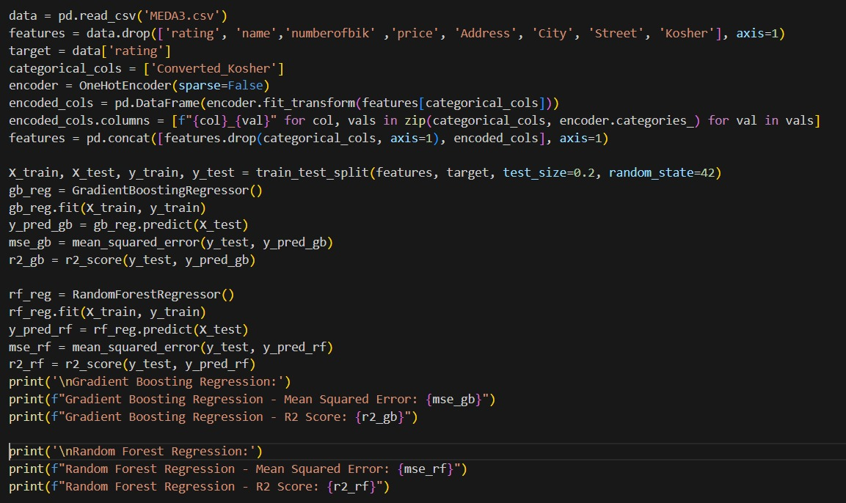
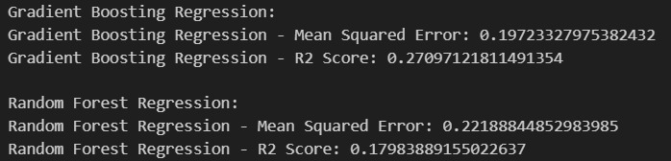
תוצאות הלמידת מכונה
למרות הממצאים, בכל זאת ניסינו להריץ מספר אפשרויות גדול, ומספר אלגוריתמים של למידת מכונה.
עץ החלטה:

Slide 23
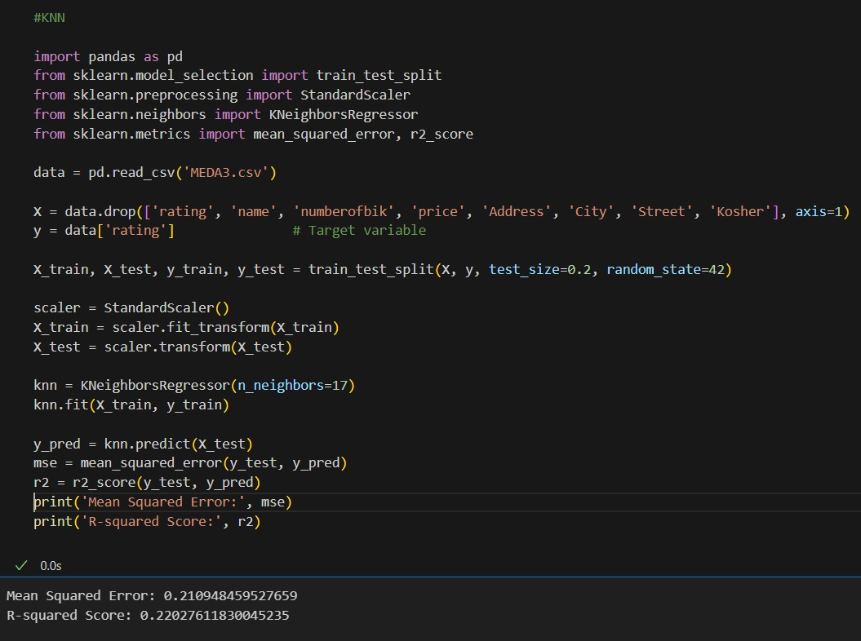
תוצאות הלמידת מכונה
KNN

Slide 24
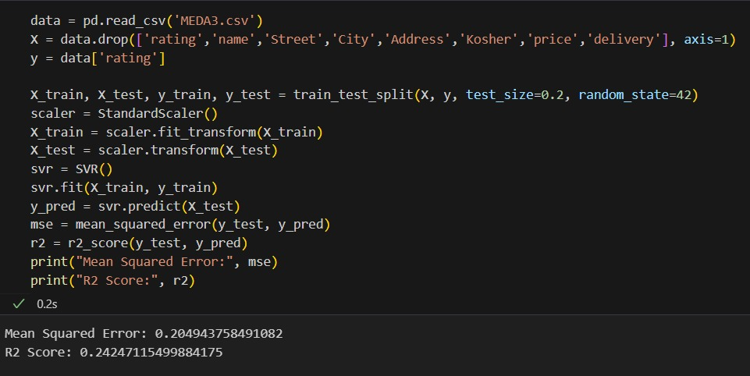
תוצאות הלמידת מכונה
SVR

Slide 25
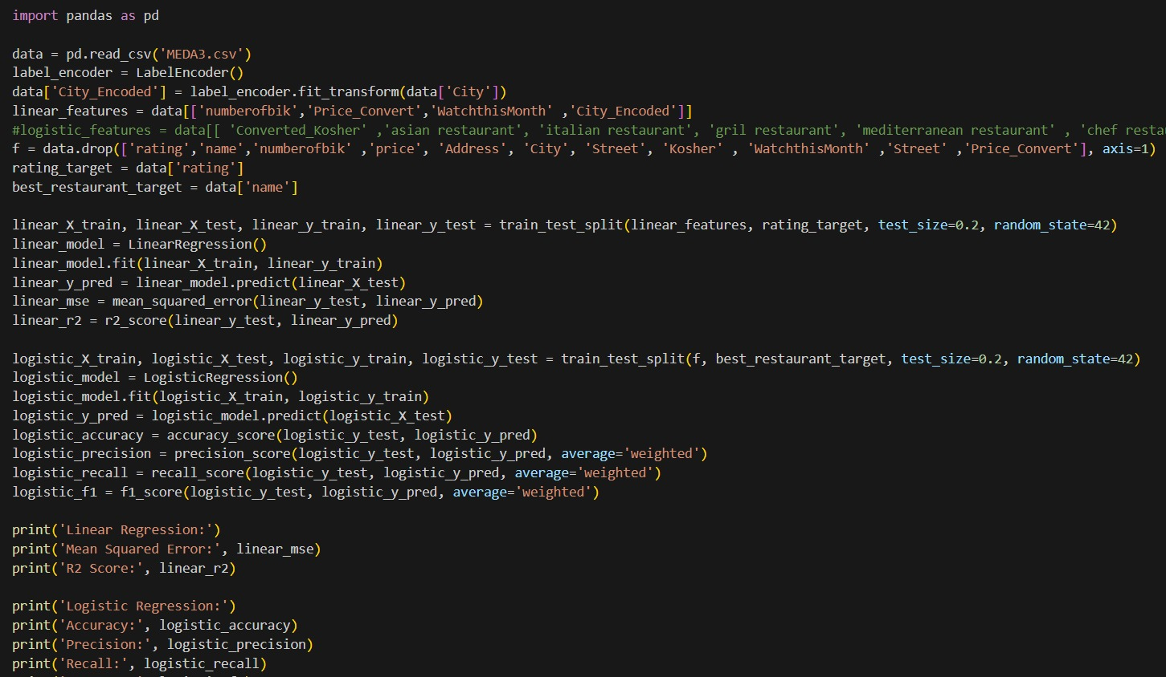
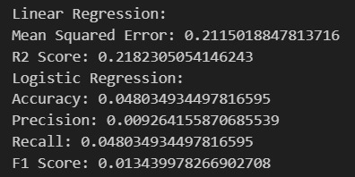
תוצאות הלמידת מכונה
רגרסיה ליניארית
ולוגיסטית

